Slide 1
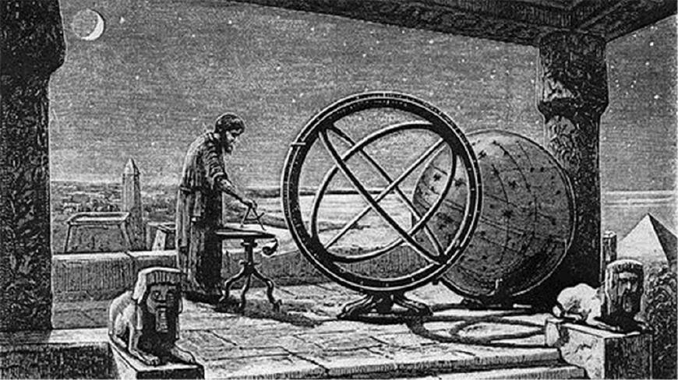

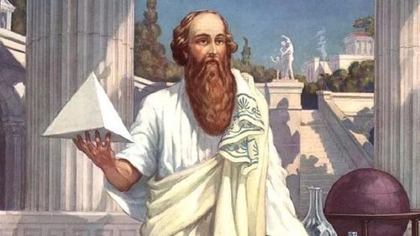

古埃及和古巴比伦开始记录天文观测和数学计算
公元前3000年
古希腊哲学家毕达哥拉斯提出了毕达哥拉斯定理，奠定了几何学的基础。
公元约550年

Slide 2
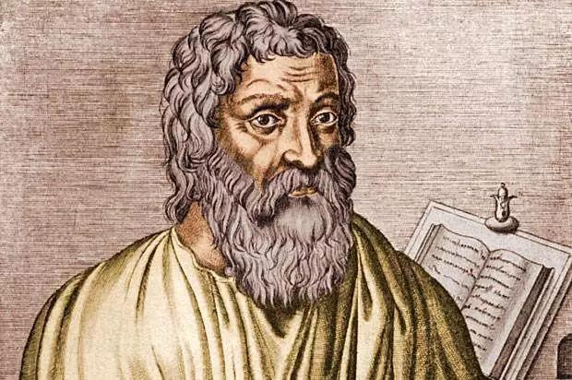
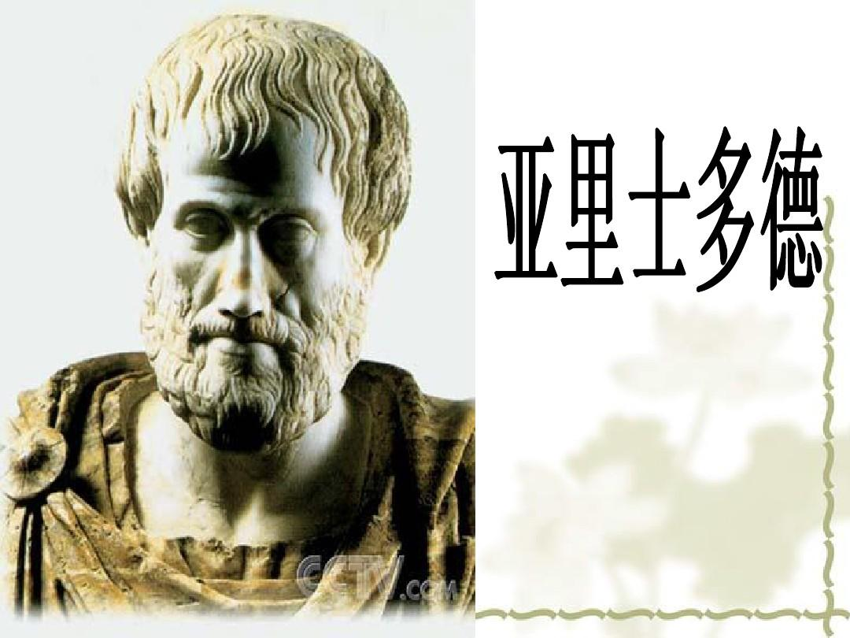
希波克拉底提出了医学伦理学的基本原则，成为现代医学伦理学的基础。
。
公元前400年左右
亚里士多德提出了各种物理学和生物学理论，包括地心说和分类学。
公元前约340年

Slide 3
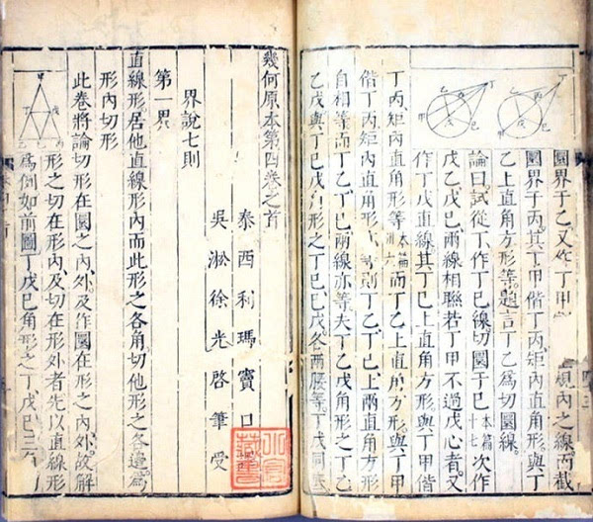

欧几里得发表了《几何原本》，成为数学基础教材的经典之一。
公元前约300年
中国科学家沈括发明了活字印刷术，促进了知识和科学的传播
1041~1048年

Slide 4

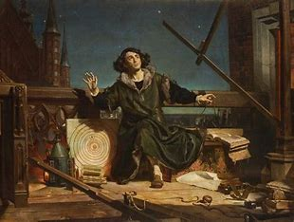
意大利数学家斐波那契发表了《算盘书》，介绍了阿拉伯数字和计算方法。
1202年
尼古拉·哥白尼发表了《天体运行论》，提出了日心说，推翻了地心说的传统观点。
1543年

Slide 5
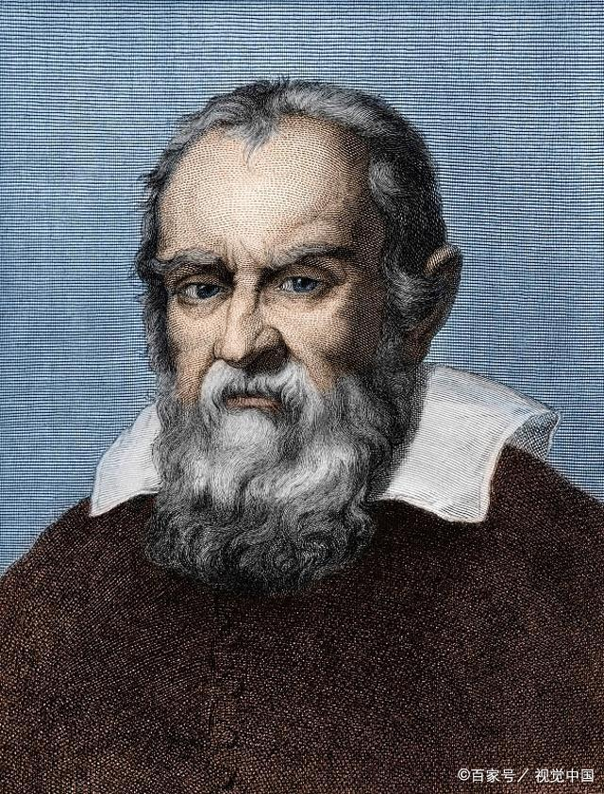
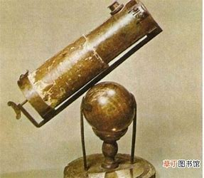
丹麦天文学家第谷·勒内发现了超新星，证明了天体不一定是恒定不变的。
1572年
詹森发明了显微镜，促进了微生物学和细胞学的发展
1590年

Slide 6
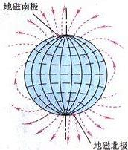
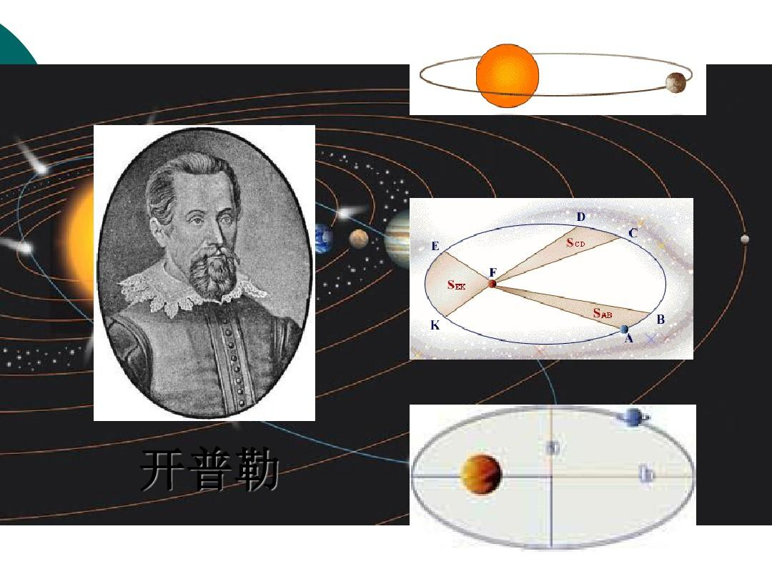
威廉·吉尔伯特发表了《论磁石》，首次提出了地球本身也是一个大磁铁的概念
1600年
德国天文学家约翰内斯·开普勒发表了《行星运动三定律》，揭示了行星运动的规律。
1609~1619年

Slide 7
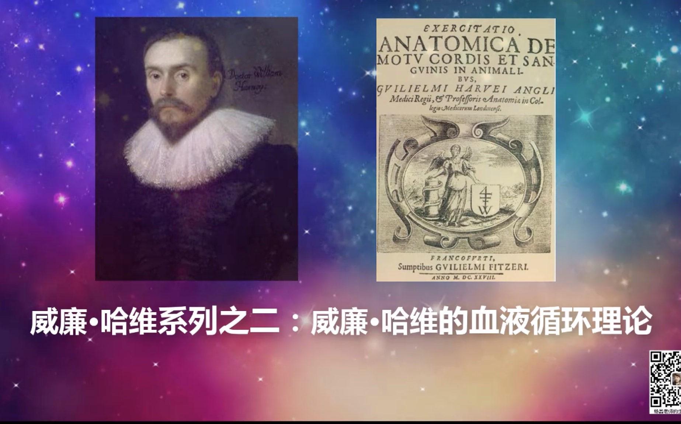
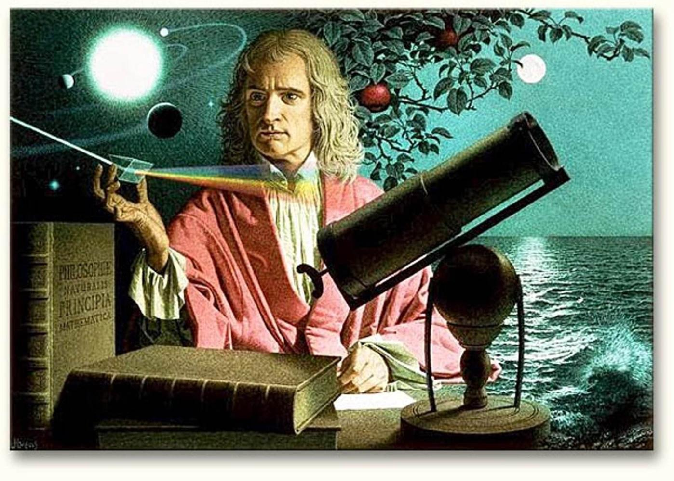
英国医生威廉·哈维发表了《动物心血运动的解剖研究》，揭示了血液循环的机制。
1628年
艾萨克·牛顿发表了《自然哲学的数学原理》，提出了万有引力定律和运动定律，奠定了现代物理学的基础。
1687年

Slide 8
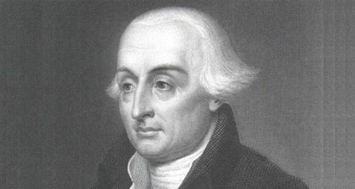
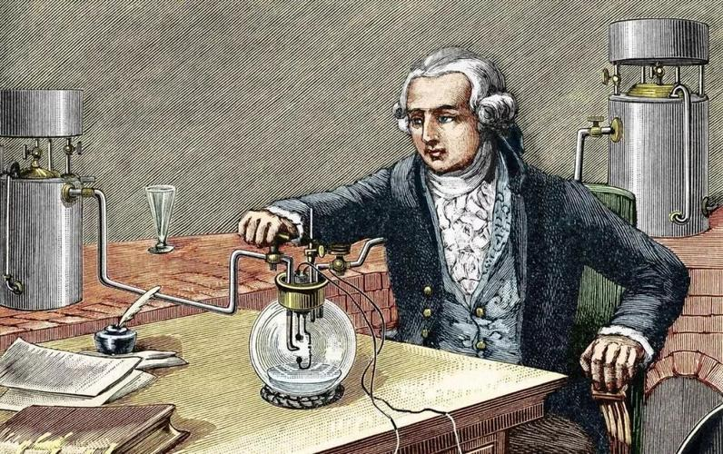
英国天文学家约瑟夫·拉格朗日提出了拉格朗日点的概念，为天体力学的研究提供了新思路。
1772年
拉瓦锡用汞的合成与分解实验制得氧气，并对它进行了系统的研究
1774年

Slide 9
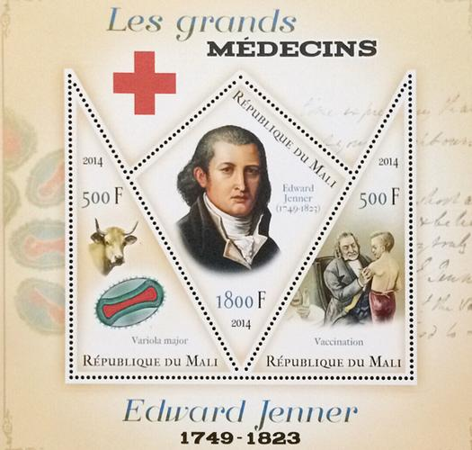
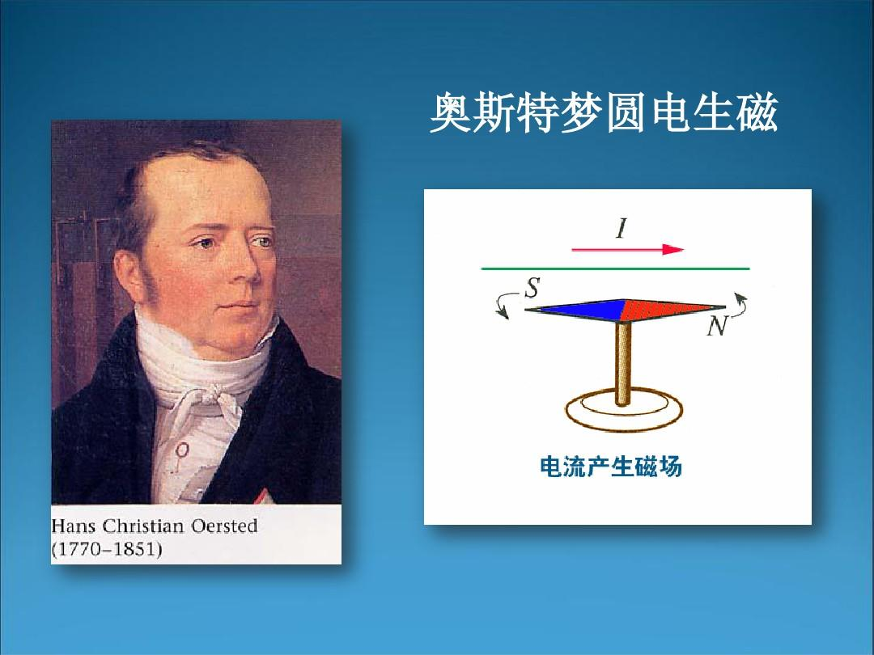
英国医生爱德华·詹纳发明了疫苗，开启了现代疫苗学的研究。
1796年
奥斯特发现了电磁感应现象，奠定了电磁学的基础。
1820年

Slide 10
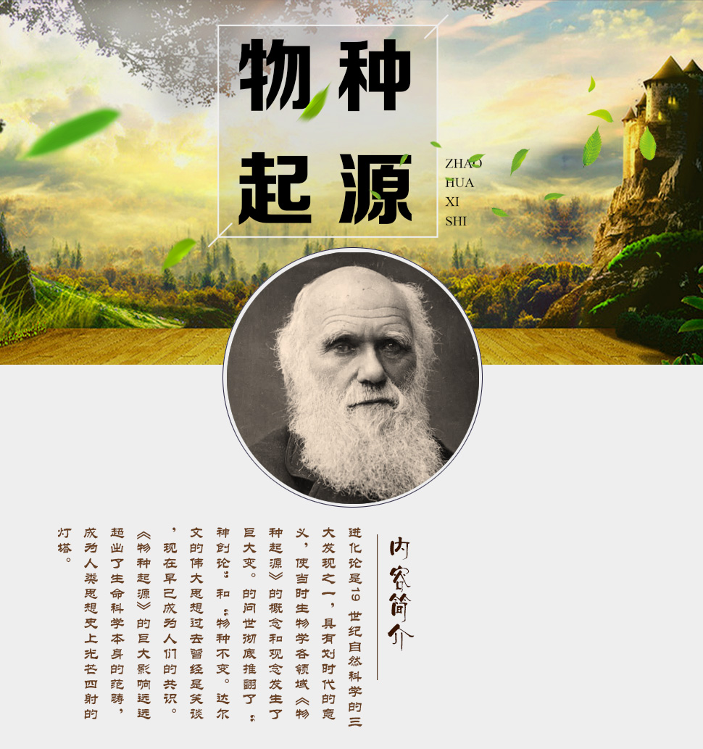
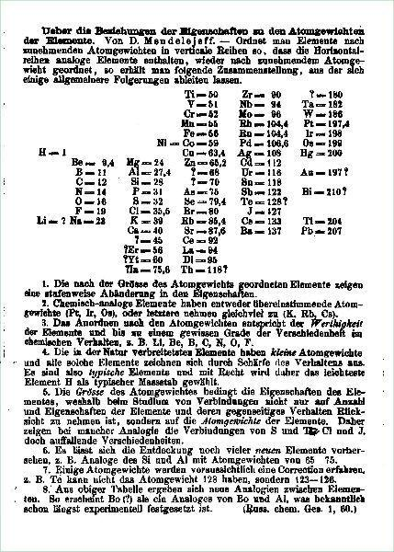
查尔斯·达尔文发表了《物种起源》。提出了进化论。
1859年
德米特里·门捷列夫发现了元素周期表，促进了化学的发展。
1869年

Slide 11
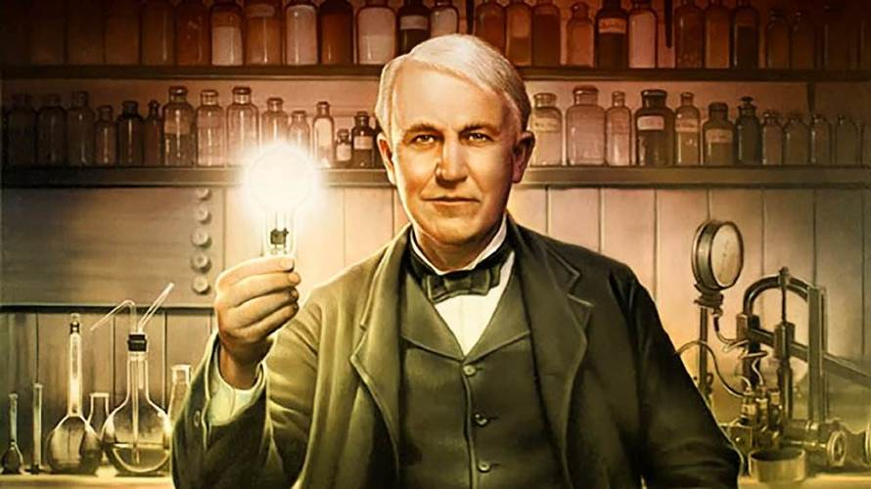
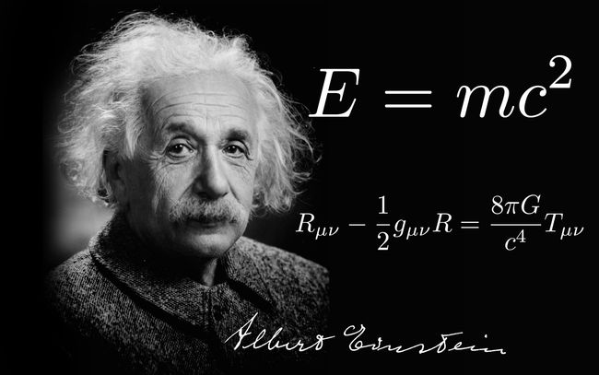
托马斯·爱迪生发明了电灯，推动了电力工业的发展。
1879年
阿尔伯特·爱因斯坦提出了狭义相对论，改变了物理学的观念。
1905年

Slide 12
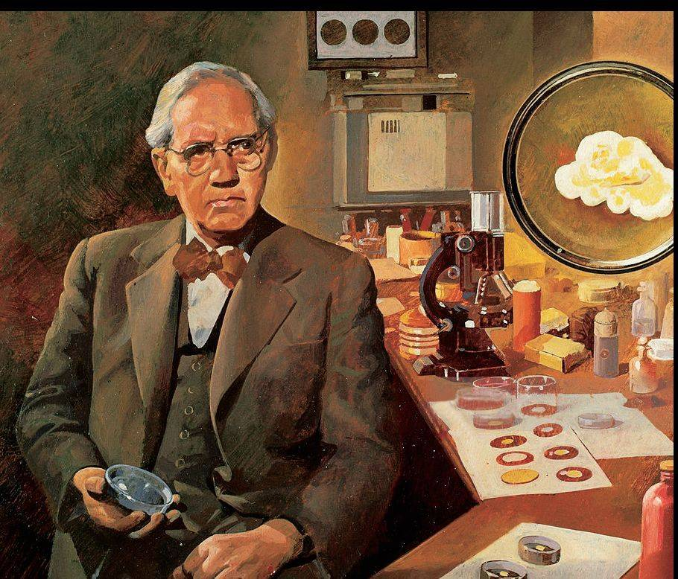
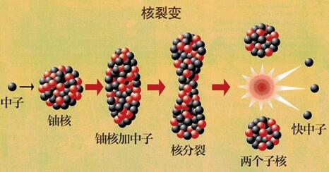
亚历山大·弗莱明发现了青霉素，开创了抗生素时代。
1928年
哈恩和斯特拉斯曼发现了核裂变现象，开创了核能时代。
1938年

Slide 13
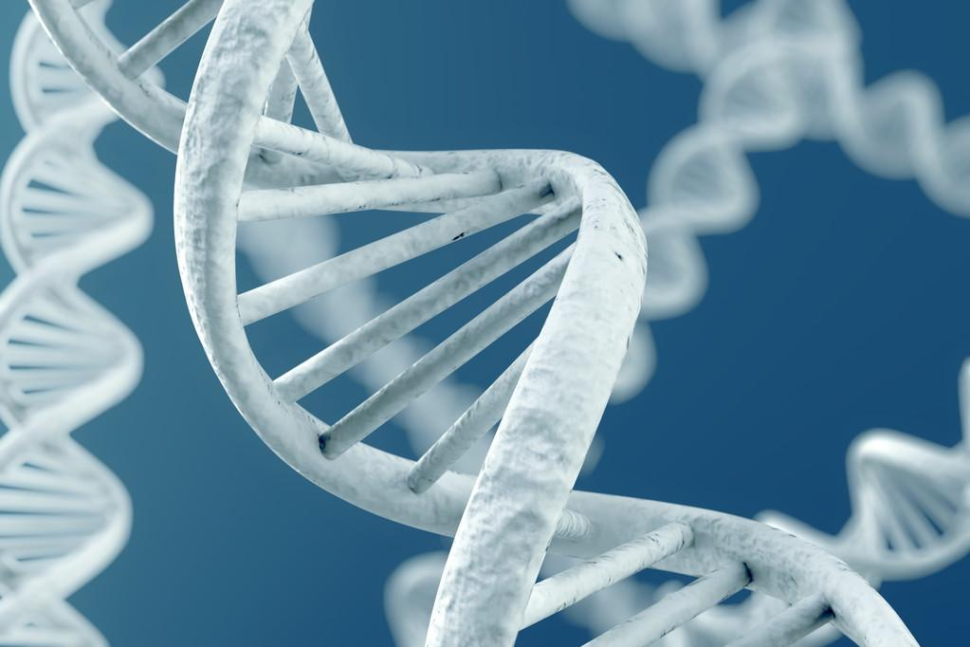
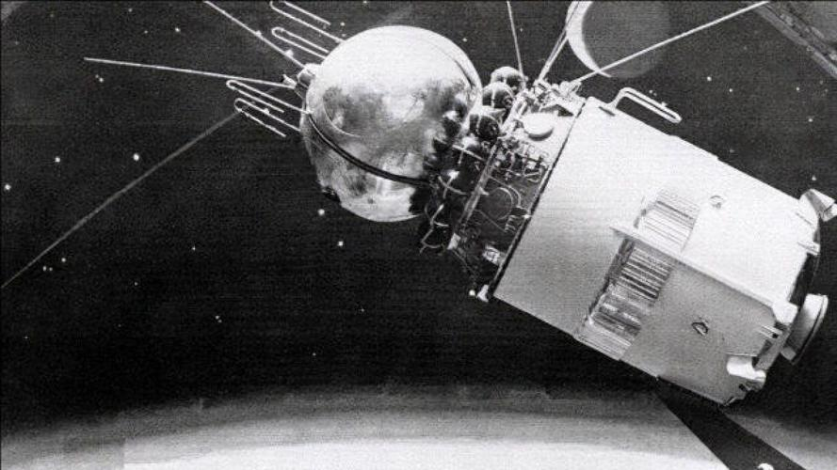
詹姆斯·沃森和弗朗西斯·克里克提出了DNA双螺旋结构，推动了分子生物学的发展。
1953年
苏联发射了第一颗人造卫星，开启了太空探索的新时代。切尔托克等发明家发挥了重大作用
1957年

Slide 14
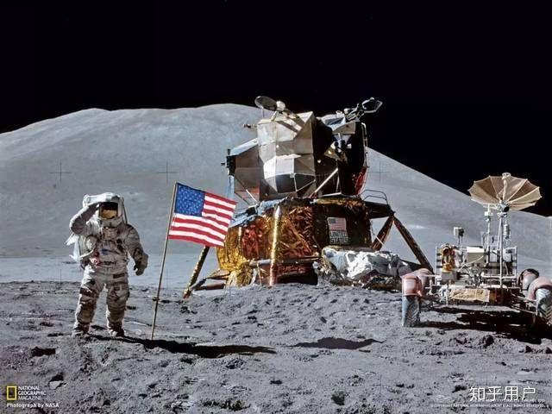
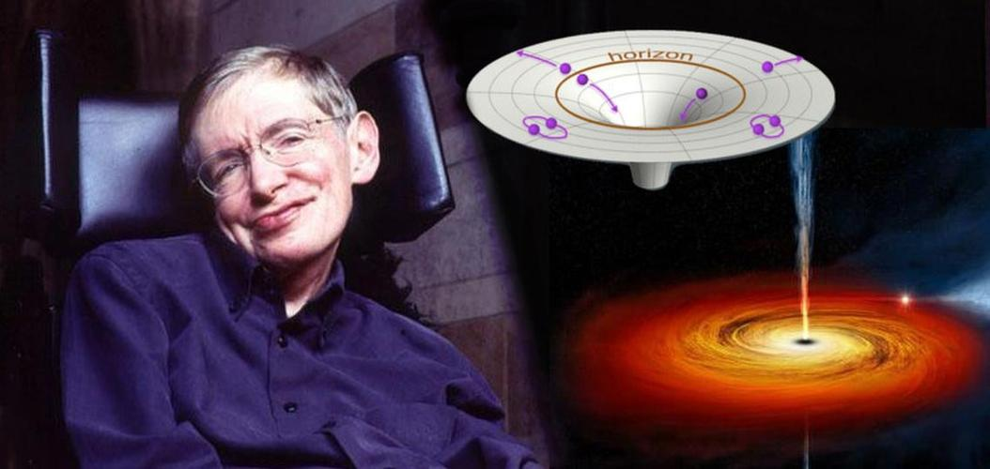
美国阿波罗11号登陆月球，成为人类历史上第一次月球登陆。韦尔诺·冯·布劳恩参与建设。
1969年
斯蒂芬·霍金提出黑洞辐射理论，帮助天文学家和物理学家更好的去理解黑洞
1974年

Slide 15
弗雷德里克·桑格发明了双脱氧链终止法
1977年
汤姆·克拉福斯发现RNA分子的催化性质
1982年

Slide 16
人类基因组计划启动，标志着基因和生物技术的时代到来。有来自
1990年
人类基因组计划完成，为基因治疗和定制药物奠定了基础。
2003年

Slide 17
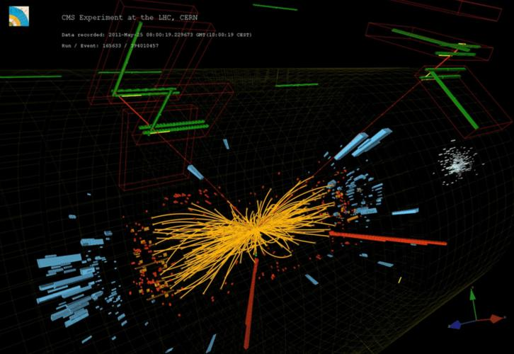
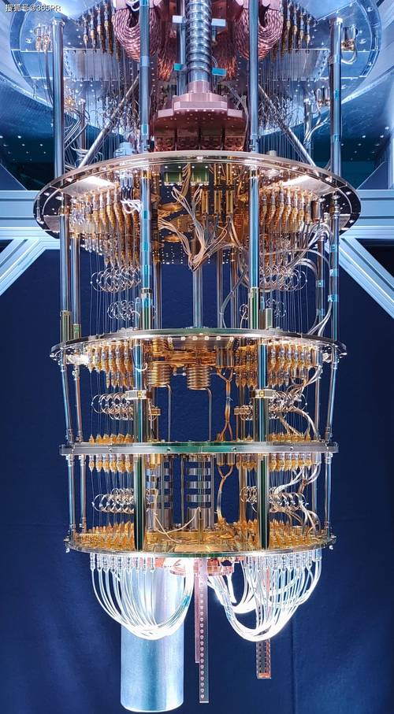
欧洲核子中心发现了希格斯玻色子，证实了物质的基本粒子理论。
2012年
美国和中国科学家分别进行了量子计算机的实验，标志着量子计算机的时代到来。
2015年

Slide 18
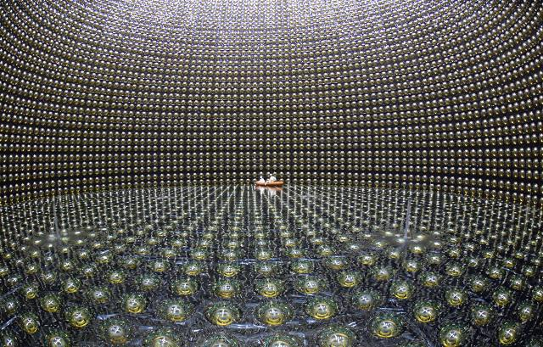

美国物理学家瑟·麦克唐纳和日本物理学家横井俊介对中微子振荡现象的发现。
2015年
全球科学家合作研究病毒结构和传播机制，推动了病毒学和公共卫生学的发展。
2020年

